Slide 1
變數與條件判斷①—聖誕禮物
4．1
任務說明
概念插播：變數
逐步解析1
逐步解析2
概念插播：如果…那麼…
概念插播：邏輯運算
逐步解析3

Slide 2
任務說明

Slide 3

任務說明
程式範例影片
如果小潔的國文、英語、數學這3科成績平均達85分以上，就可以得到禮物。
我們要撰寫程式，計算並判斷小潔能不能得到禮物。
使用素材
程式檔：4-1-1.sb3

Slide 4
程式摘要
程式範例影片
爸爸依序詢問國文、英語、數學 3 科
成績，並等待輸入。
每輸入一科成績後，就說出該科目與
分數，例如：國文分數 88。
計算 3 科的平均分數，並判斷是否達 85 分：
(1) 達 85 分，就說：「平均分數____，恭喜獲得聖誕禮物！」
(2) 不到 85 分，就說：「平均分數____，下次加油！

Slide 5
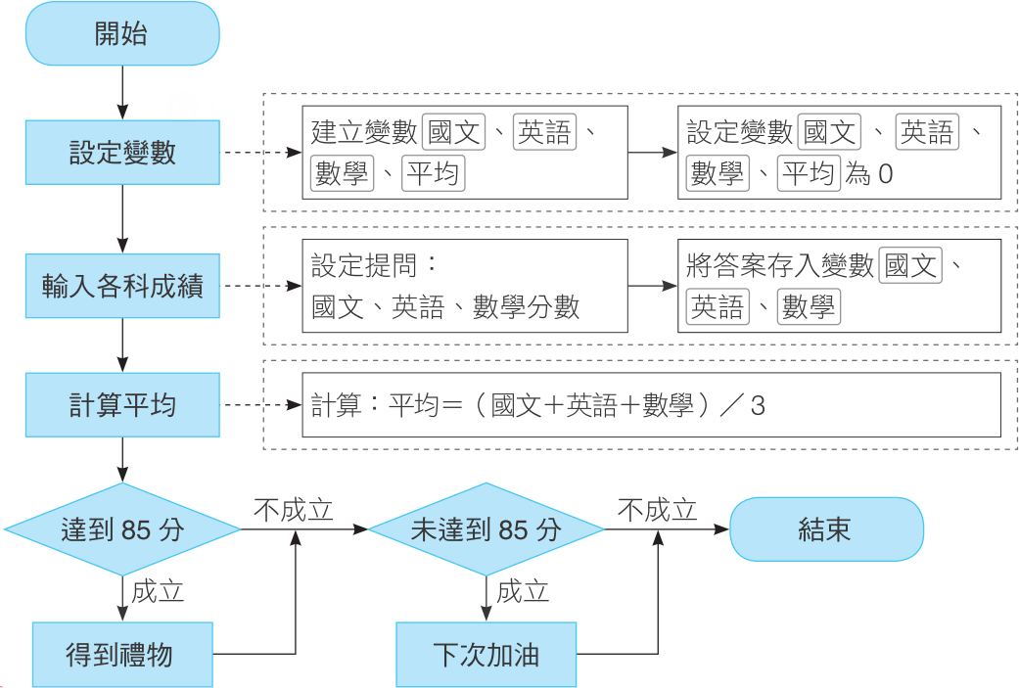
題目解析流程

Slide 6
變數

Slide 7

變數
變數：
變數是程式語言中「用來存放資料的容器」。
變數裡面可以是空的，也可以存放數字或文字資料。

Slide 8

變數
變數的特性：
一個變數只能存放一筆資料。
當放入新的資料時，舊的資料就會被覆蓋並取代，只留下最新放入的資料。

Slide 9
逐步解析 1
設定提問、認識變數

Slide 10
題目解析流程
逐步解析 1

Slide 11
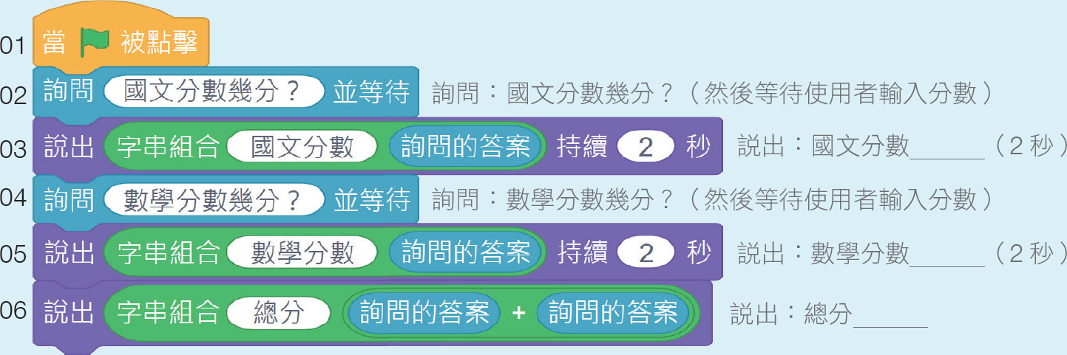
1
在檔案4-1-1.sb3 中，爸爸具有下圖的程式，要計算「國文分數+ 數學分數」。請按綠旗執行程式，假設依序輸入80、70，執行結果正確嗎？

Slide 12
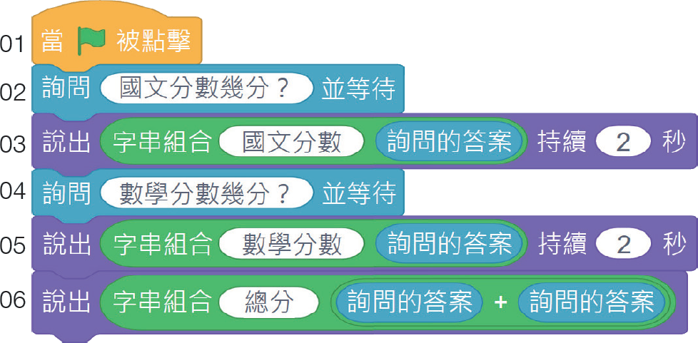
1
輸入：國文80分、數學70分。
結果：手算為150分，程式執行為140分。
想一想：
(1) 為什麼出錯？
(2) 該怎麼修正？

Slide 14
逐步解析 2
設定變數、計算平均

Slide 15
題目解析流程
逐步解析 2

Slide 16
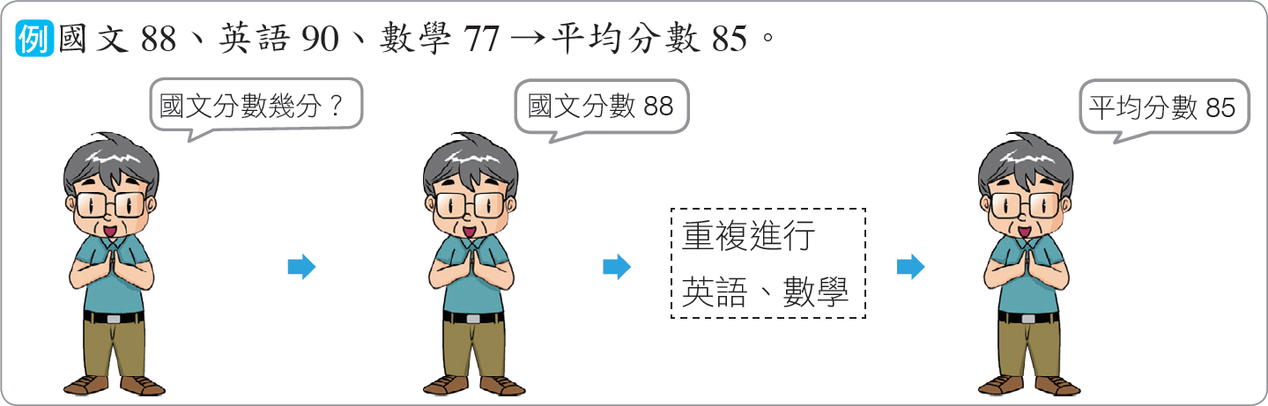
2
接續【逐步解析1】，修改程式：
1. 爸爸分別詢問國文、英語、數學3 科成績，並等待使用者輸入。
2. 每輸入一科分數後，爸爸就說出該科目與分數，例如：「國文分數88」。
3. 最後，計算平均分數，並說出「平均分數 」。
Q1
詢問各科分數
1
2
Q2
儲存各科分數
3
Q3
說出各科分數
4
5
Q4
計算平均分數
Q5
說出平均分數

Slide 17
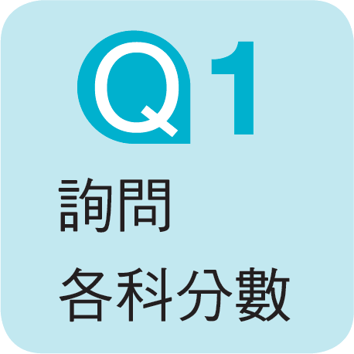
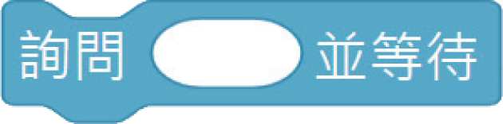
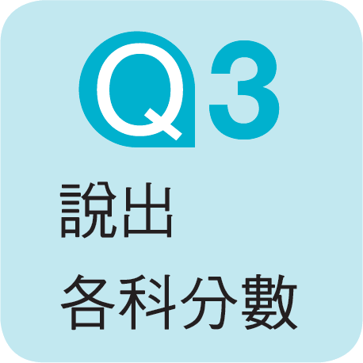
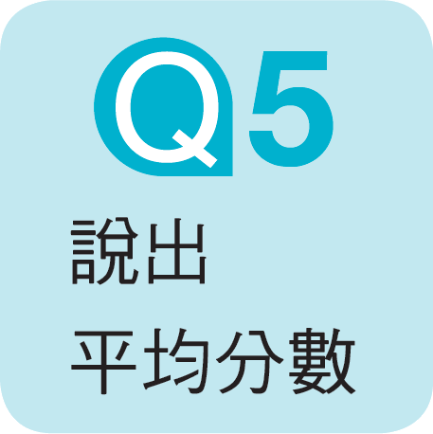


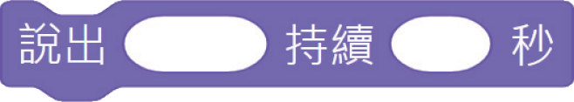
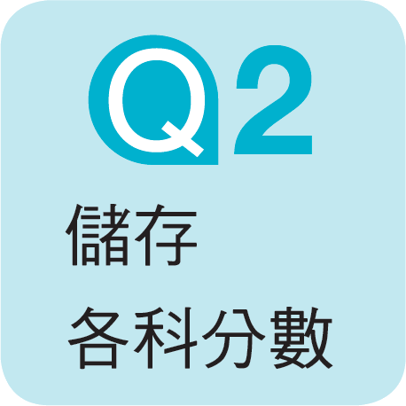

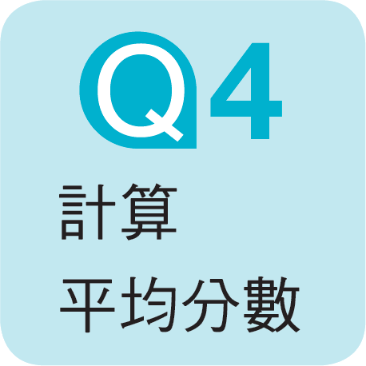

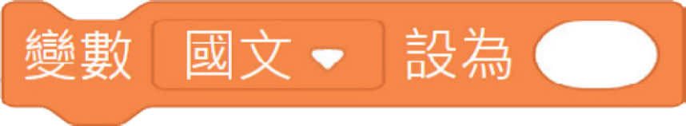

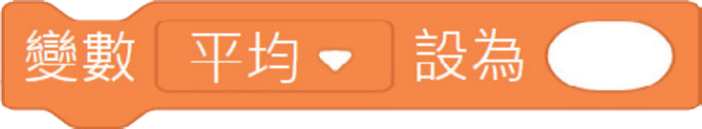
2

Slide 19
如果…那麼…

Slide 20
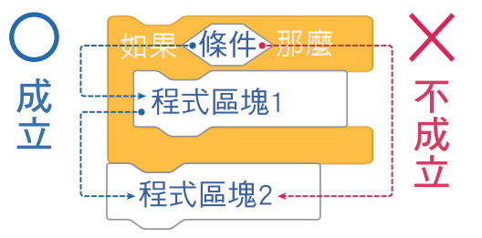
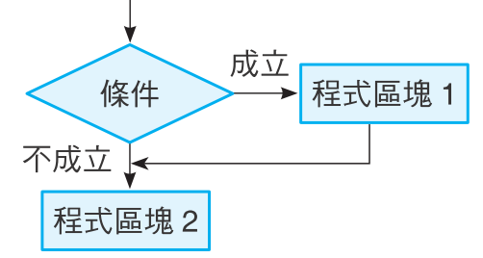
如果…那麼…
針對條件進行判斷，結果分為成立、不成立兩種：
(1)成 立：程式區塊 1 → 程式區塊 2。
(2)不成立：只執行程式區塊 2。

Slide 21
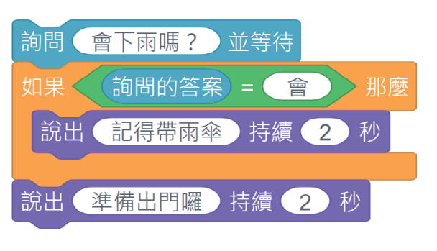
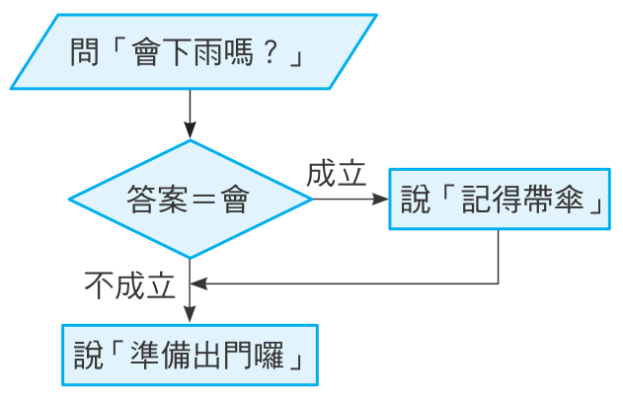
如果…那麼…
例：根據「是否下雨」判斷要不要提醒「記得帶雨傘」，而不管是否會下雨，都會說「準備出門囉」。

Slide 22
邏輯運算

Slide 23
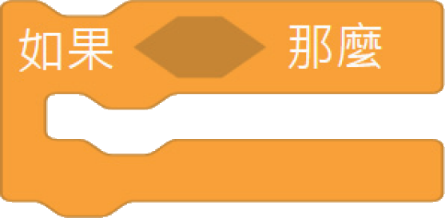

邏輯運算
「選擇結構」只有一個放置條件的空間。
邏輯運算積木可將多種條件組合在一起進行條件判斷：
則可將條件反轉，讓程式撰寫更有彈性。
條件

Slide 24

邏輯運算
：甲、乙兩個條件都要成立，結果才成立。
狀況 | 條件甲 | 條件乙 | 判斷結果
1 | ○ | ○ | ○
2 | ○ | × | ×
3 | × | ○ | ×
4 | × | × | ×

Slide 25

邏輯運算
：甲、乙之中只要一個成立，結果就成立。
狀況 | 條件甲 | 條件乙 | 判斷結果
1 | ○ | ○ | ○
2 | ○ | × | ○
3 | × | ○ | ○
4 | × | × | ×

Slide 26

邏輯運算
：條件甲不成立時，結果才成立；
條件甲成立時，結果不成立。。
狀況 | 條件甲 | 判斷結果
1 | ○ | ×
2 | × | ○

Slide 27
逐步解析 3
條件判斷

Slide 28
題目解析流程
逐步解析 3

Slide 29
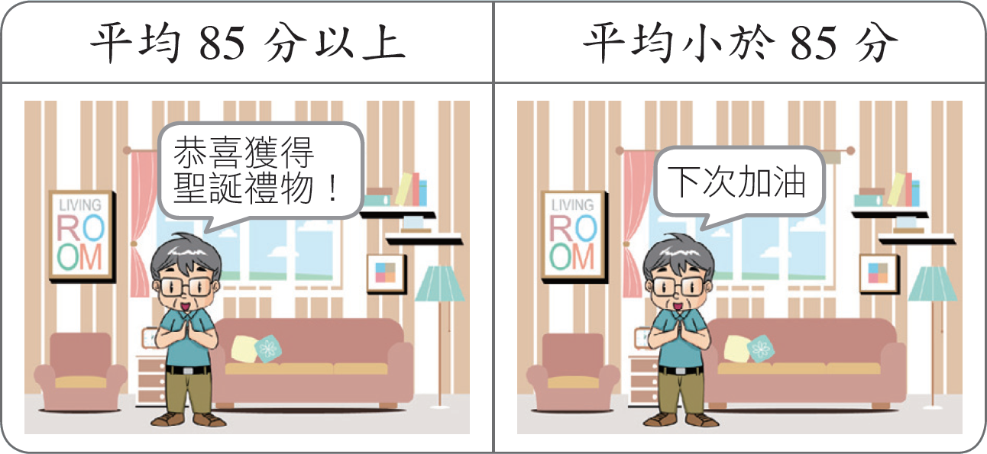
3
接續【逐步解析2】，爸爸說出3 科的平均分數後，依照「平均是否達到85 分以上」，來決定小潔是否能得到聖誕禮物，執行結果如下表所示。請利用Scratch 來完成程式。
Q1
判斷平均是否
達85 分以上
Q2
判斷平均是否
小於85 分
1
2

Slide 30
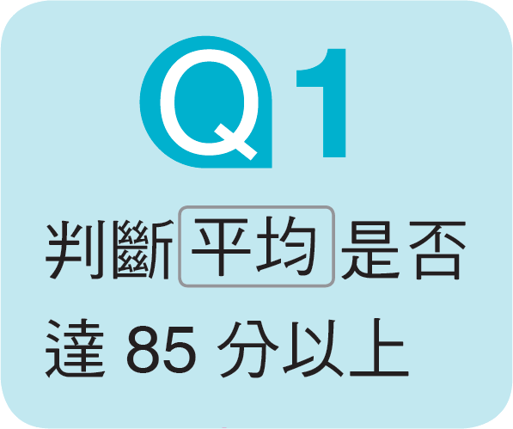

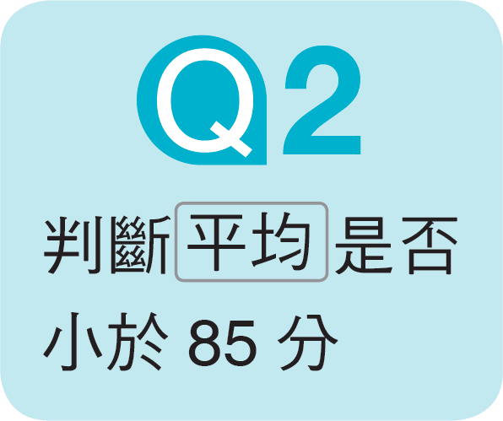



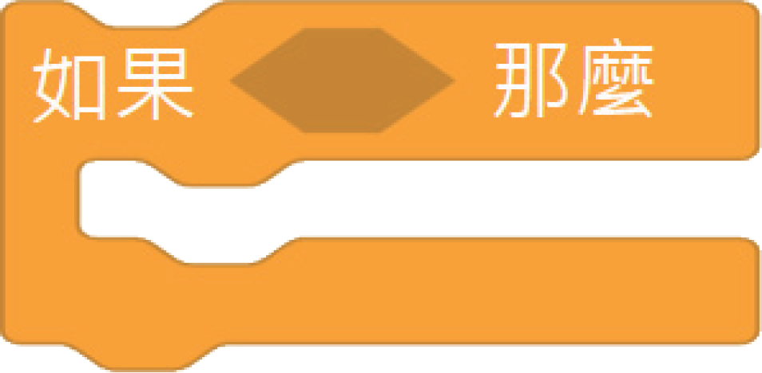


3

